Slide 1
§ 30. Важнейшие политические события и ход военных действий в 1917—1918 гг.

Slide 2
Проверка д/з

Slide 3
План урока
Назревание кризиса в воюющих странах
Вступление в войну США
1917 г.
Заключительный этап войны
Итоги Первой Мировой войны

Slide 4
1. Назревание кризиса в воюющих странах

Slide 5
Германия
После провала стратегии блицкрига и вступления войны в затяжную фазу немецкая экономика стала давать сбои
В феврале 1915 г. в Германии было введено жесткое распределение продуктов питания, а в 1916 г. — карточная система
На военных заводах широко использовался женский и детский труд
С каждым годом военная промышленность все больше ощущала дефицит сырья и материалов

Slide 6
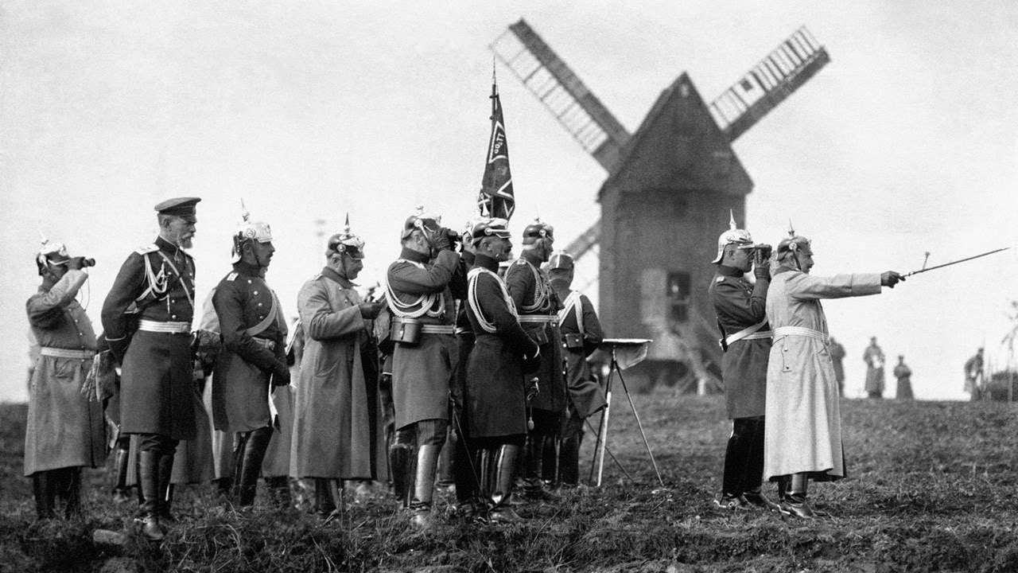

Slide 7
Великобритания
Руководство промышленностью, которая выполняла заказы военных ведомств, перешло к министерству обороны
Специальный закон предусматривал установление государственного контроля над производством, транспортом, прессой, а также запрещение забастовок
В 1916 г. парламент принял закон об обязательной воинской повинности (до этого армия формировалась на добровольной основе

Slide 8
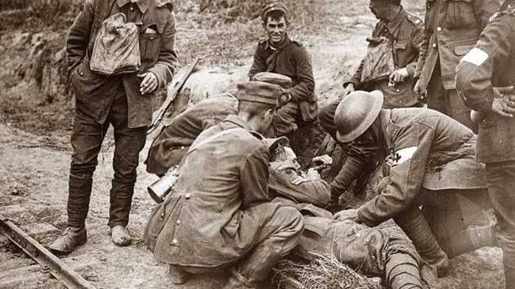

Slide 9
Франция
К 1917 г. положение в стране значительно ухудшилось. Производство зерна сократилось до 58млн т (при потребности 68млн т)
Ограничение импорта в связи с войной породило кризис практически во всех отраслях экономики, который сопровождался нарастанием стачечной борьбы трудящихся
Ухудшение материального положения населения и рост антивоенных настроений вызвали в стране еще большее обострение политического кризиса

Slide 10
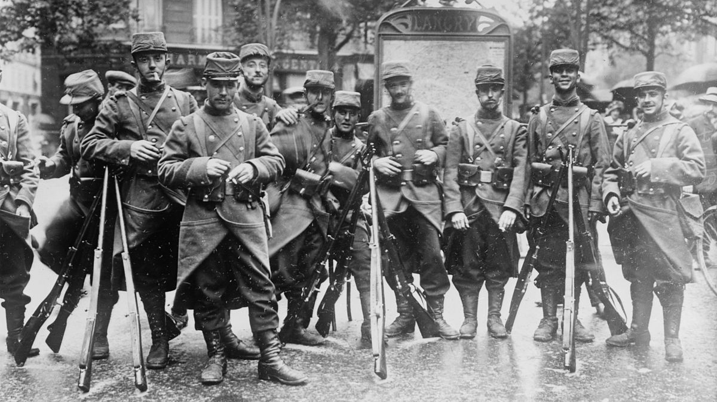

Slide 11
Россия
В 1916 - начале 1917 г. обострились экономические и социальные противоречия
Ощущались нехватка продовольствия и товаров первой необходимости. Потери на фронте и отсутствия военных успехов привело к росту недовольства в армии
В феврале 1917 г. в результате буржуазно-демократической революции здесь было свергнуто самодержавие
В октябре 1917 г. произошла Октябрьская революция

Slide 12
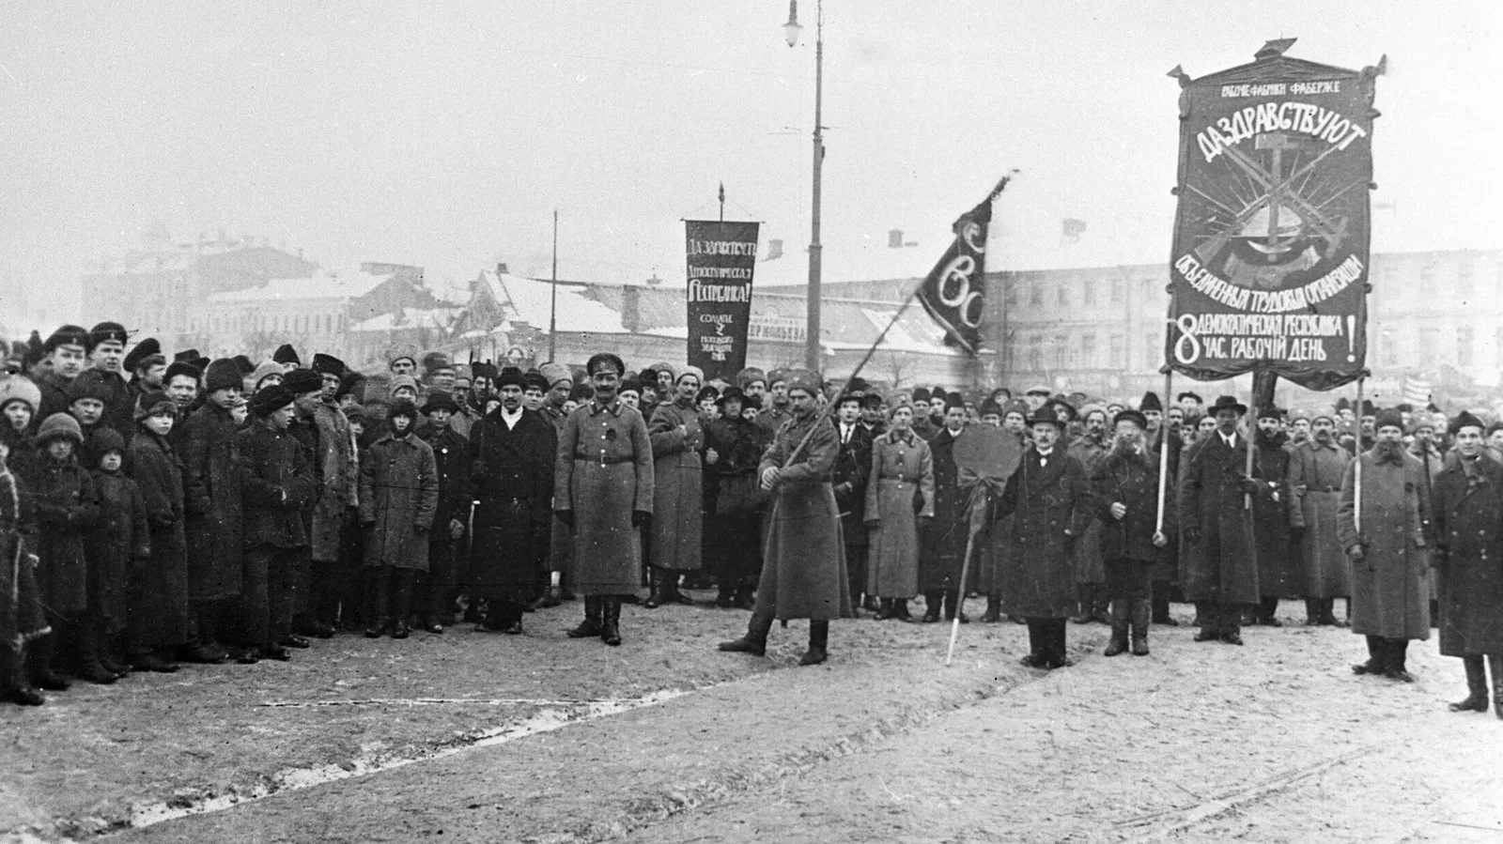

Slide 13
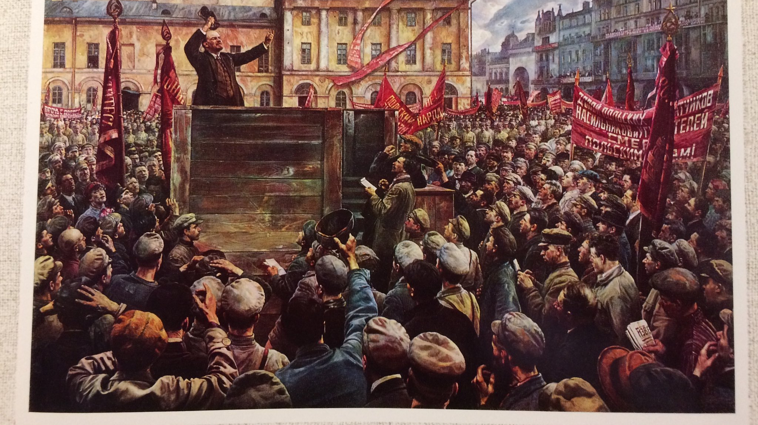

Slide 14
2. Вступление в войну США

Slide 15
Причины вступления в войну США
США являлось кредитором и поставщиком ресурсов для Англии и Франции и не могло допустить их поражения
Переброска немецких войск с восточного фронта на западный поставил под угрозу Францию
Участие в войне позволяло США укрепить положение на международной арене.

Slide 16
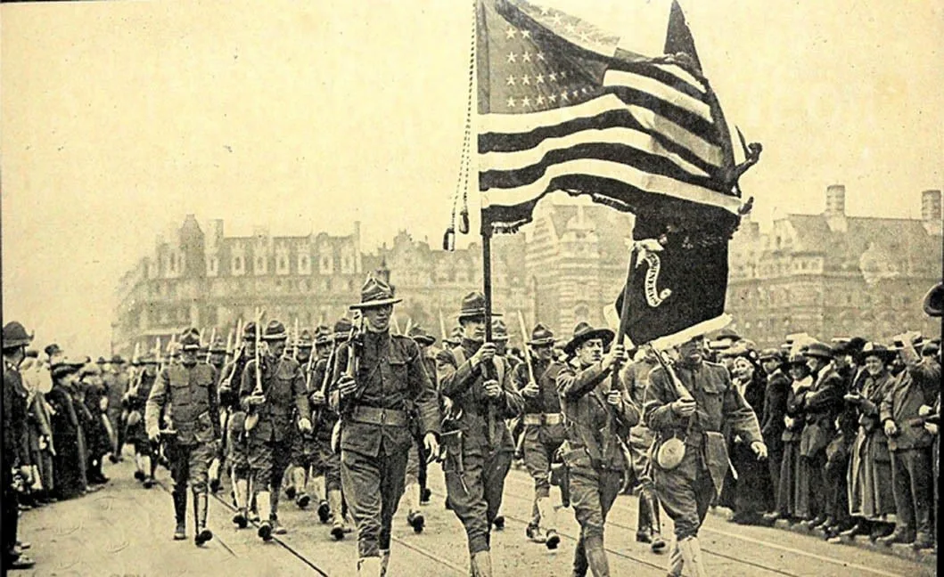
Апрель 1917 г. - вступление в войну США

Slide 17
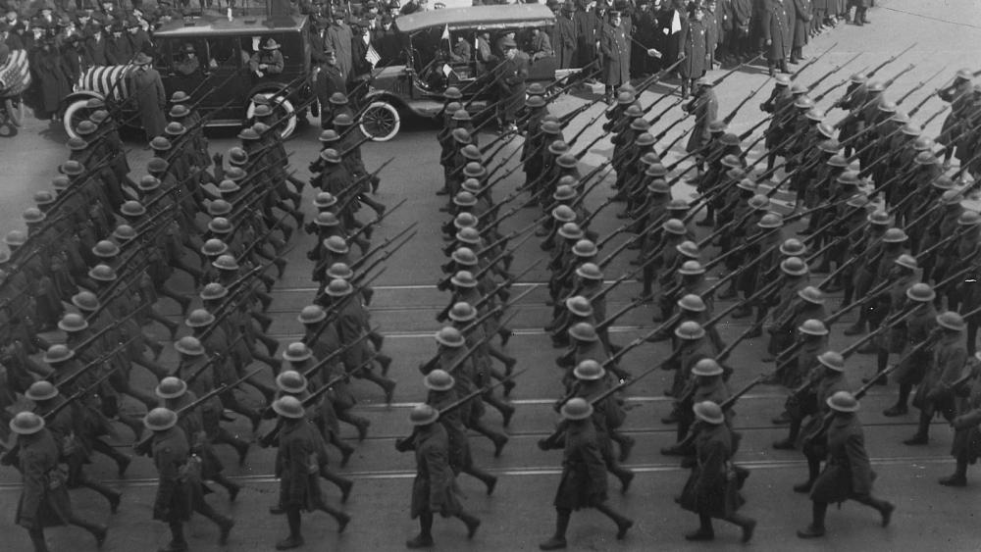

Slide 18
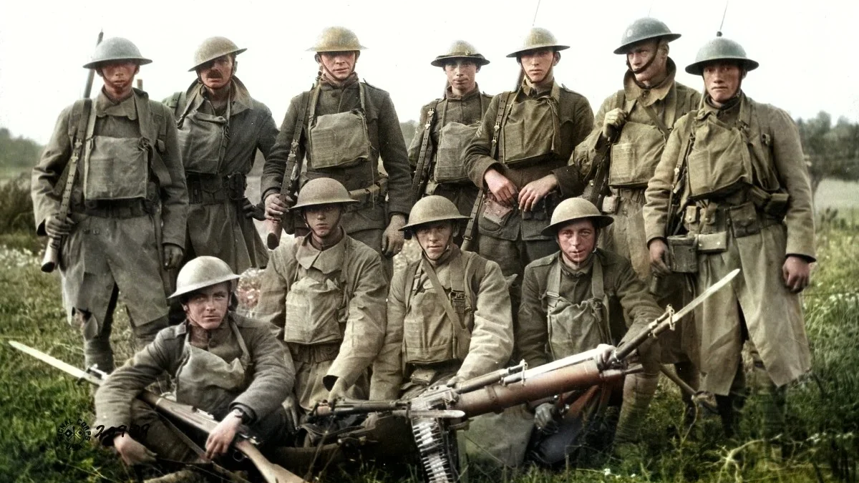

Slide 19
3. 1917 г.

Slide 20
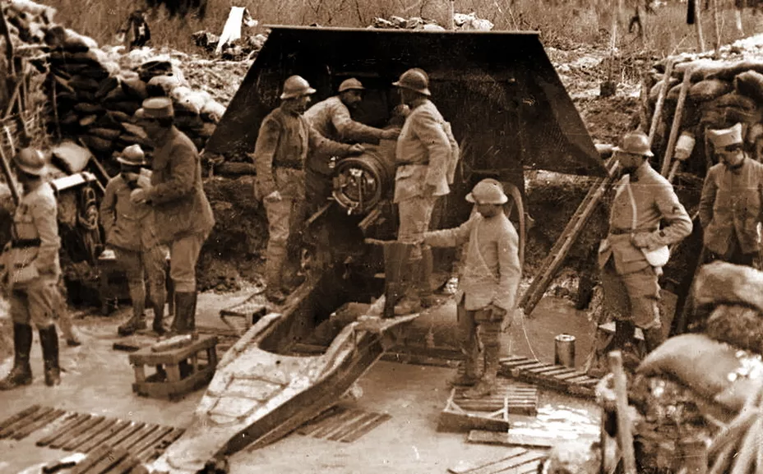
Апрель 1917 г. - мясорубка Нивеля

Slide 21
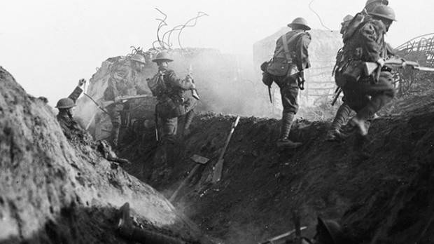

Slide 22
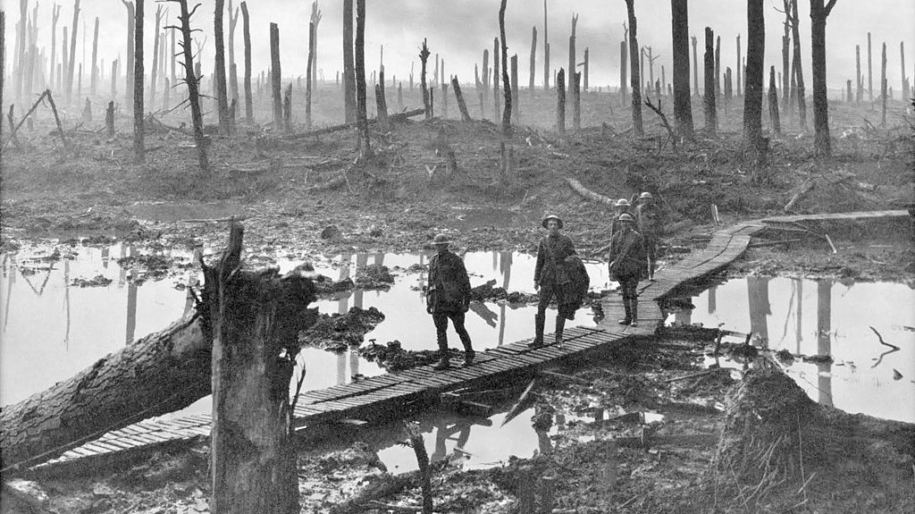
Июль-ноябрь 1917 г. - битва при Ипре

Slide 23
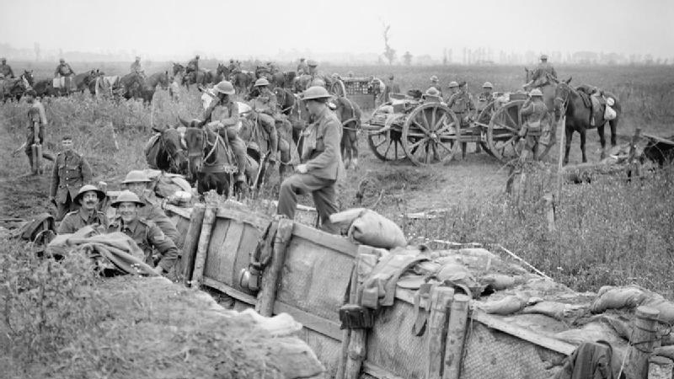

Slide 24
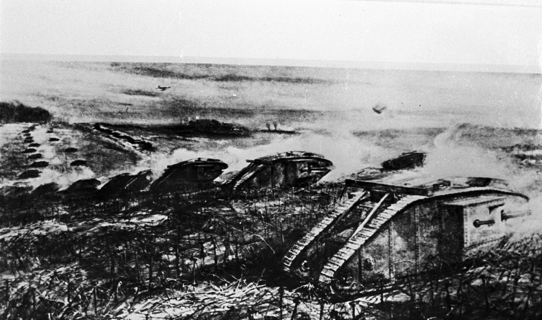
Ноябрь 1917 г. - битва при Камбре

Slide 25
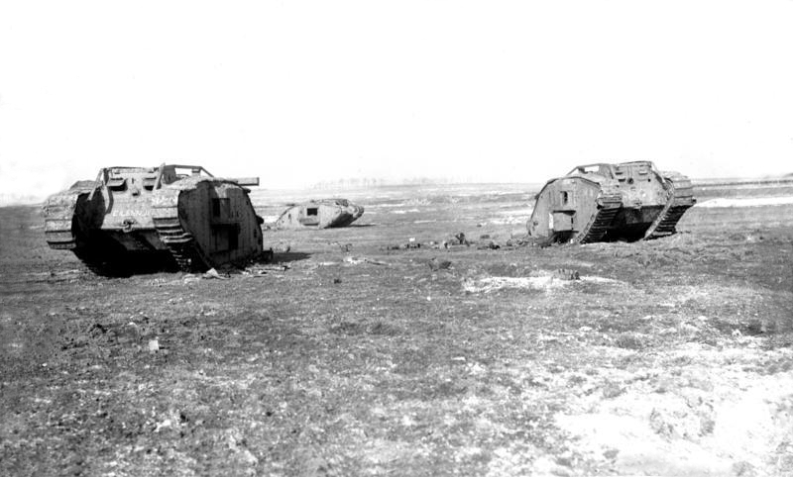

Slide 26
4. Заключительный этап войны

Slide 27
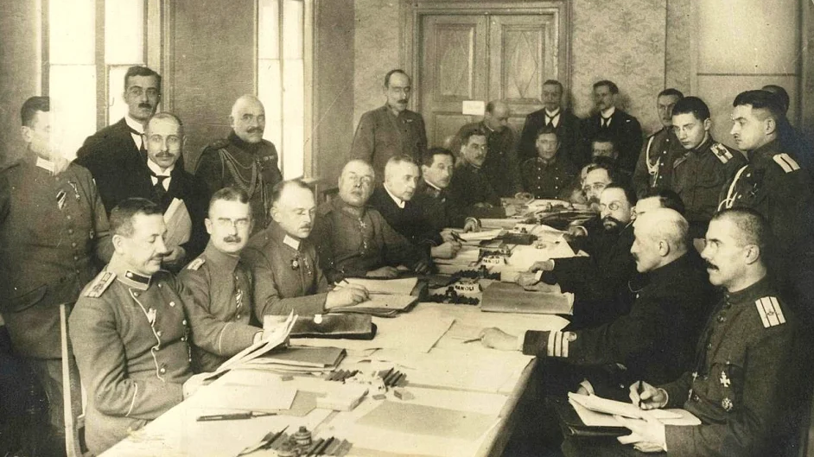
3 марта 1918 г. - Брест-Литовский мир (Россия вышла из войны)

Slide 28
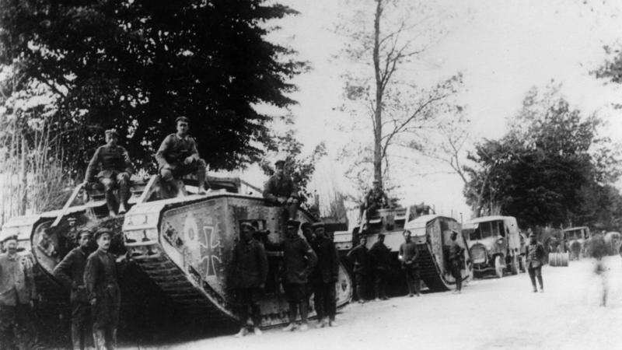
Июль-август 1918 г. - битва на Марне

Slide 29
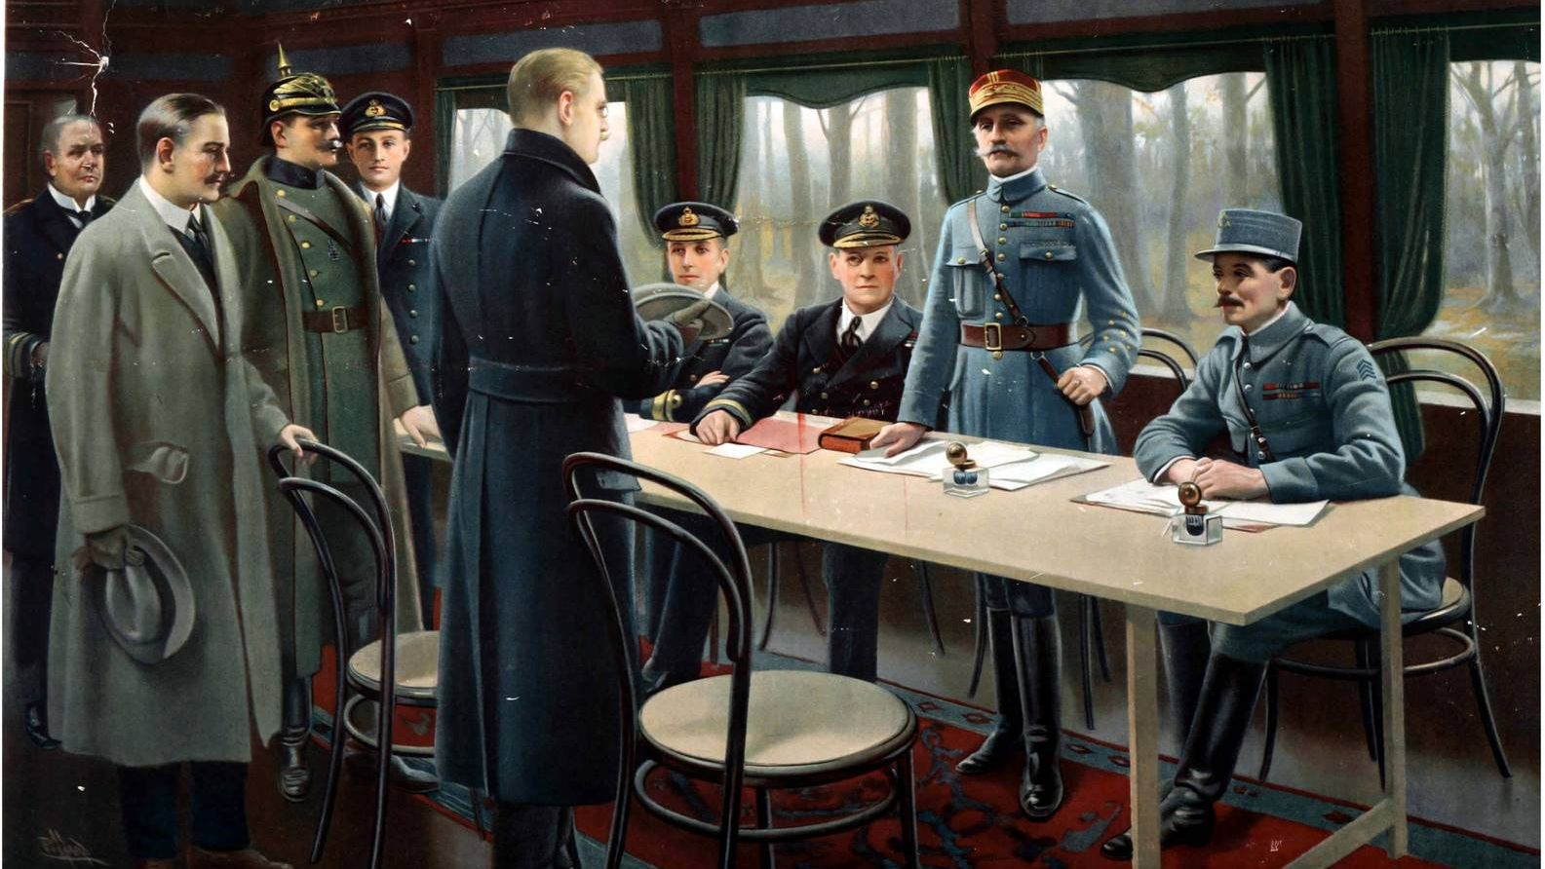
11 ноября 1918 г. - Компьенское перемирие

Slide 30
5. Итоги Первой Мировой войны

Slide 31
Основные положения
Распались четыре империи: Российская, Германская, Австро-Венгерская и Османская
Россия оказалась ввергнутой в хаос революции и гражданской войны. Возникло советское государство во главе с большевистским правительством
На территории Европы возникли новые государства: Чехословакия, Венгрия, Королевство сербов, хорватов и словенцев (позднее Югославия), Латвия, Литва, Эстония и Финляндия
На обломках Османской империи образовались Турецкая республика и ряд арабских государств, оказавшихся под контролем Англии и Франции. Все германские колонии были поделены между странами Антанты

Slide 32
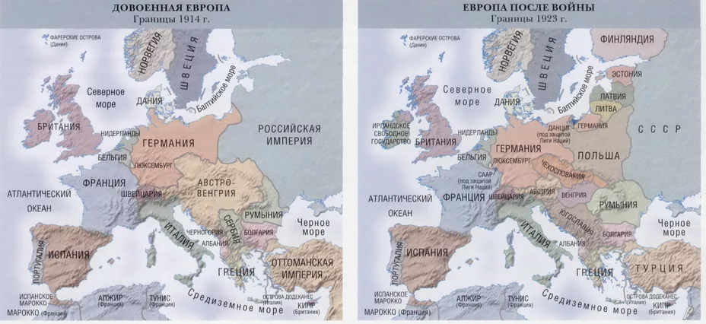
Итоги войны

Slide 33
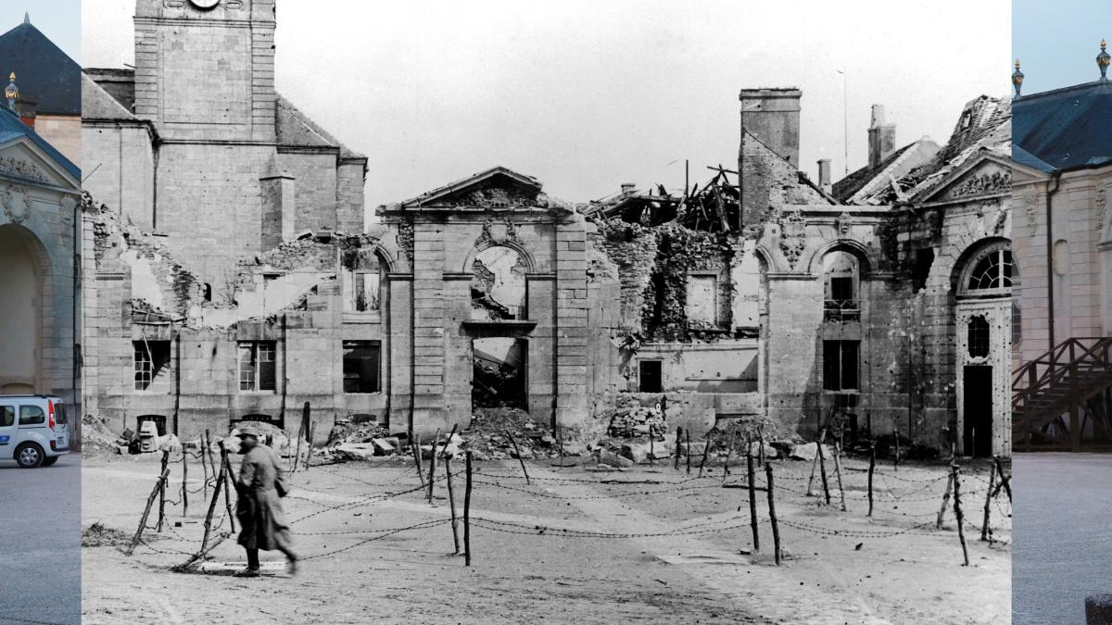

Slide 34
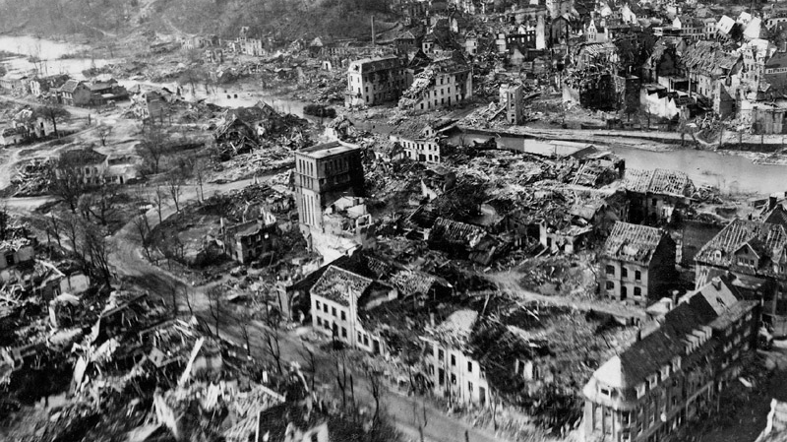

Slide 35
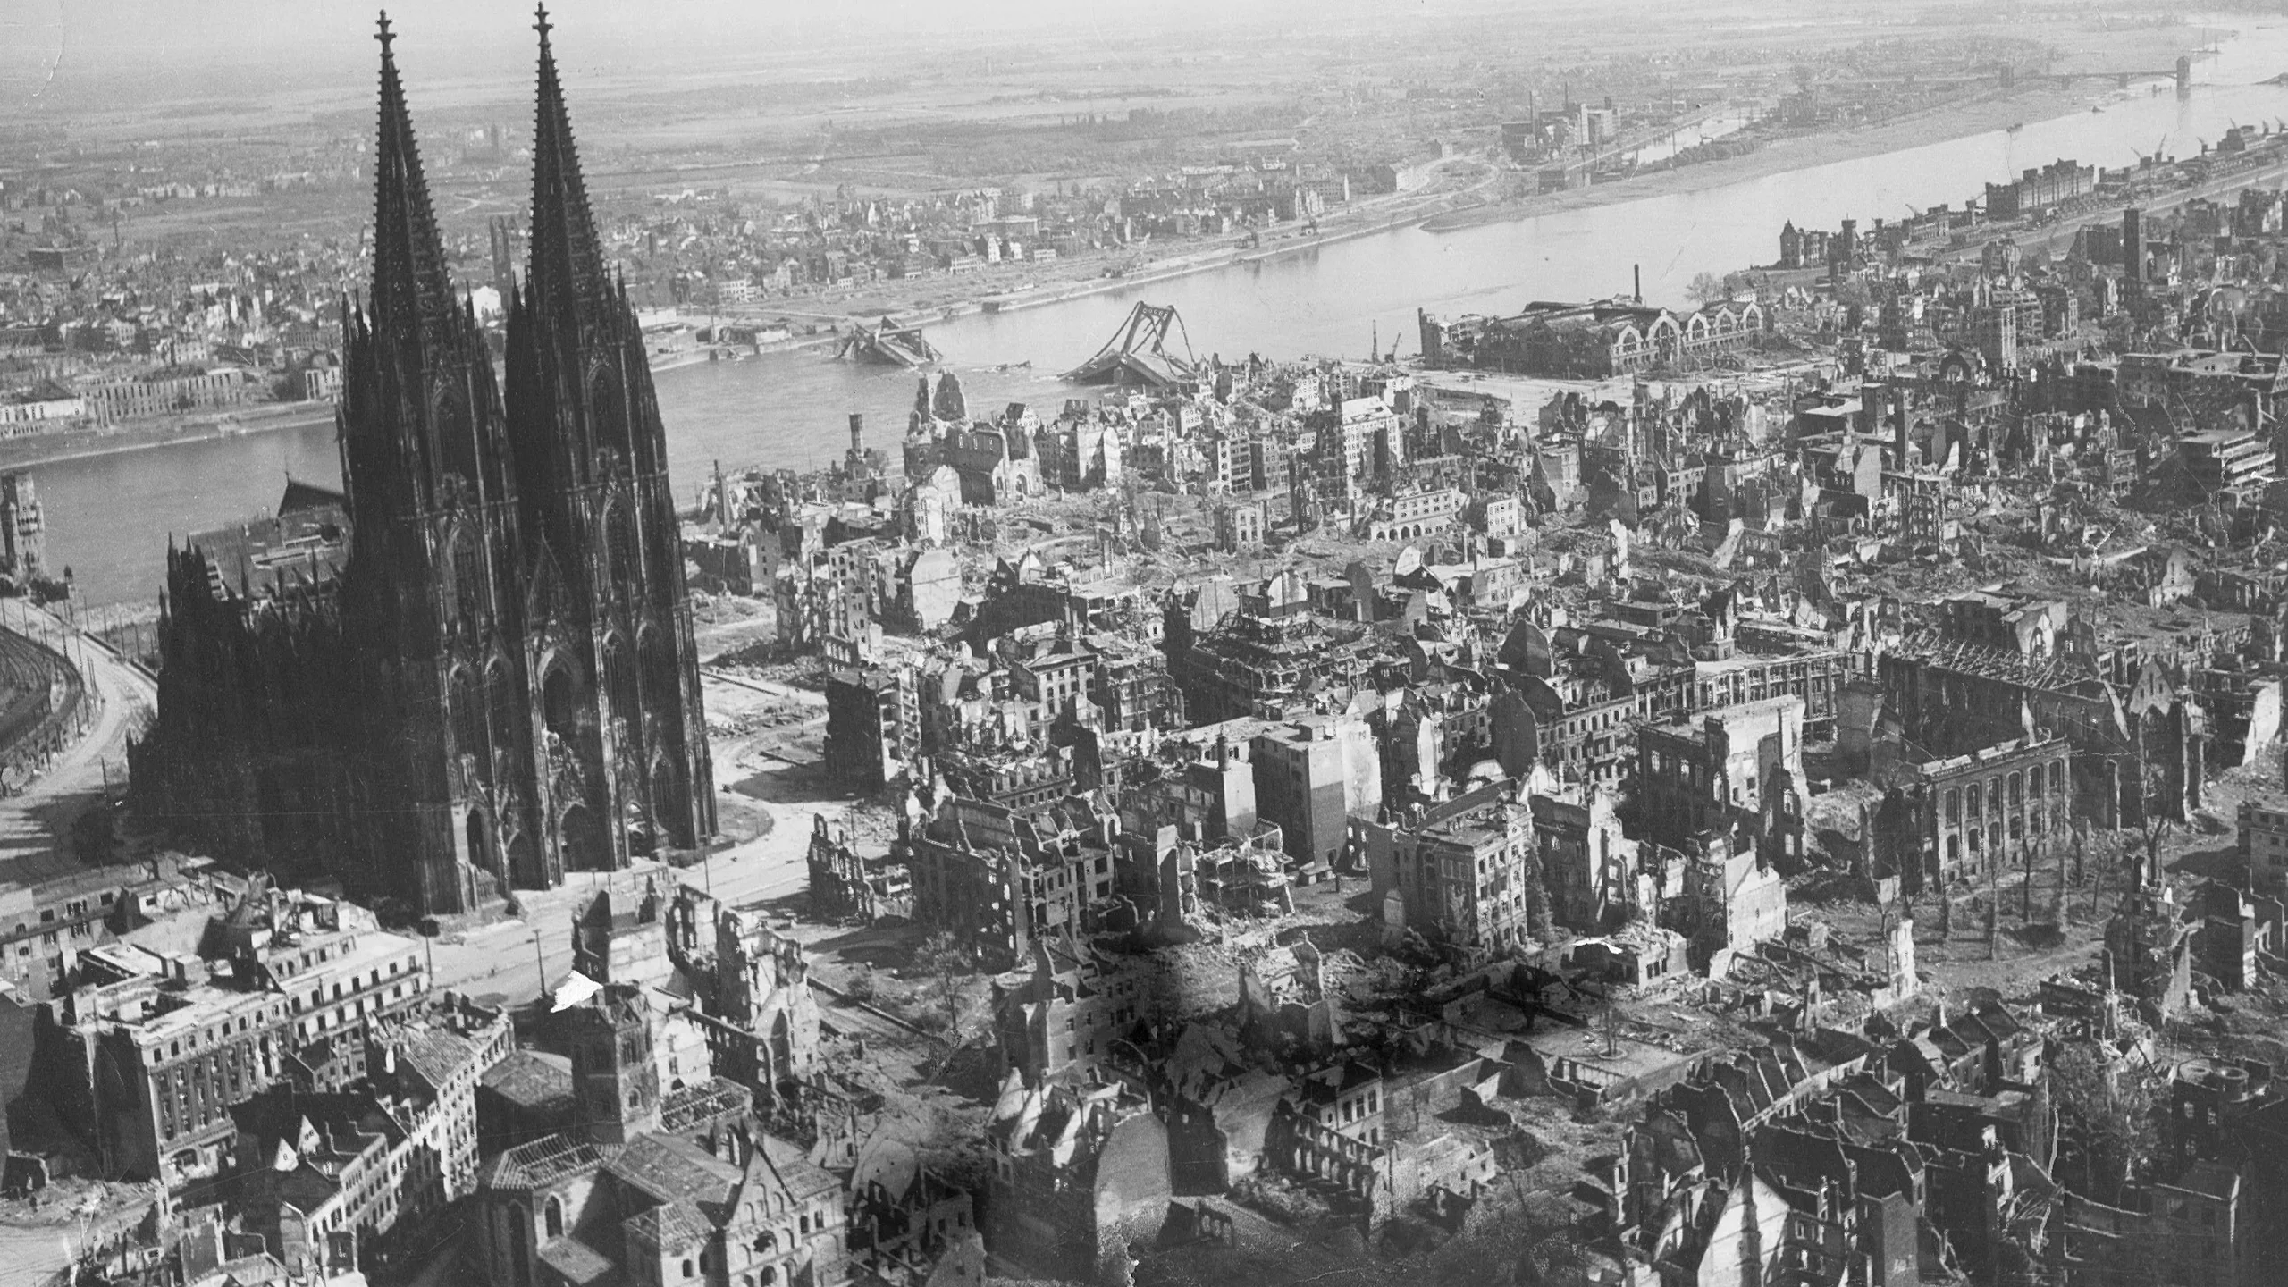

Slide 36
Контроль знаний

Slide 37
Домашнее задание

Slide 38

Тест, д/з, отметки, онлайн-урок

